Slide 1

CHÀO MỪNG CÁC EM
MĨ THUẬT 1
BỘ SÁCH: CHÂN TRỜI SÁNG TẠO

Slide 2

TIẾT 3
SÁNG TẠO SẢN PHẨM THỦ CÔNG

Slide 3

YÊU CẦU CẦN ĐẠT
- Bước đầu nhận biết được những cách thực hiện sáng tạo sản phẩm thủ công.
- Thực hiện sáng tạo được những sản phẩm thủ công chủ đề Con vật em yêu theo yêu thích có tính thẩm mĩ và ứng dụng cao trong đời sống và học tập.
- Biết trưng bày, mô tả và chia sẻ được cảm nhận về hình ảnh trong tranh của mình và của bạn.

Slide 4

HĐ1: Quan sát và nhận thức
Quan sát, thảo luận về hình ảnh, sản phẩm thủ công chủ đề “ Con vật em yêu”

Slide 5
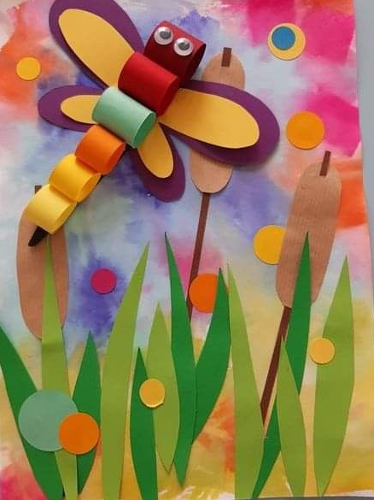
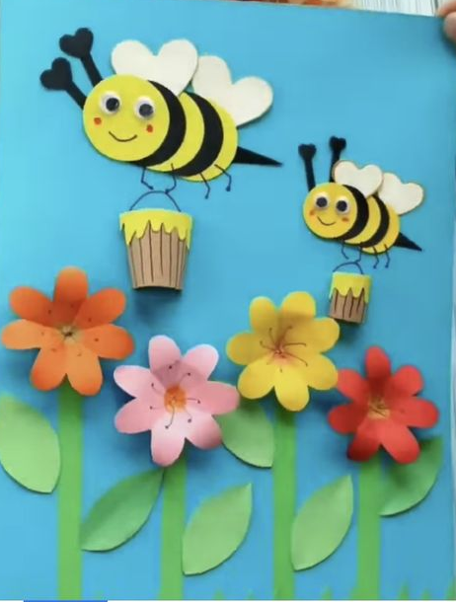

1
2

Slide 6
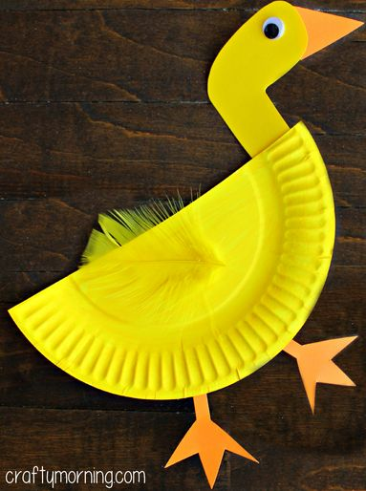
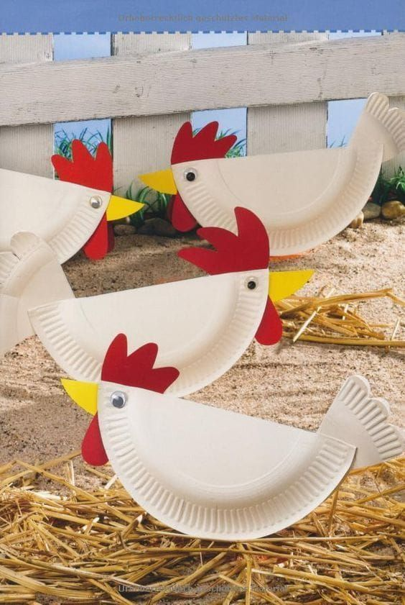

Slide 7

HOẠT ĐỘNG 2
VẼ VÀ CẮT DÁN TẠO SẢN PHẨM THỦ CÔNG

Slide 8
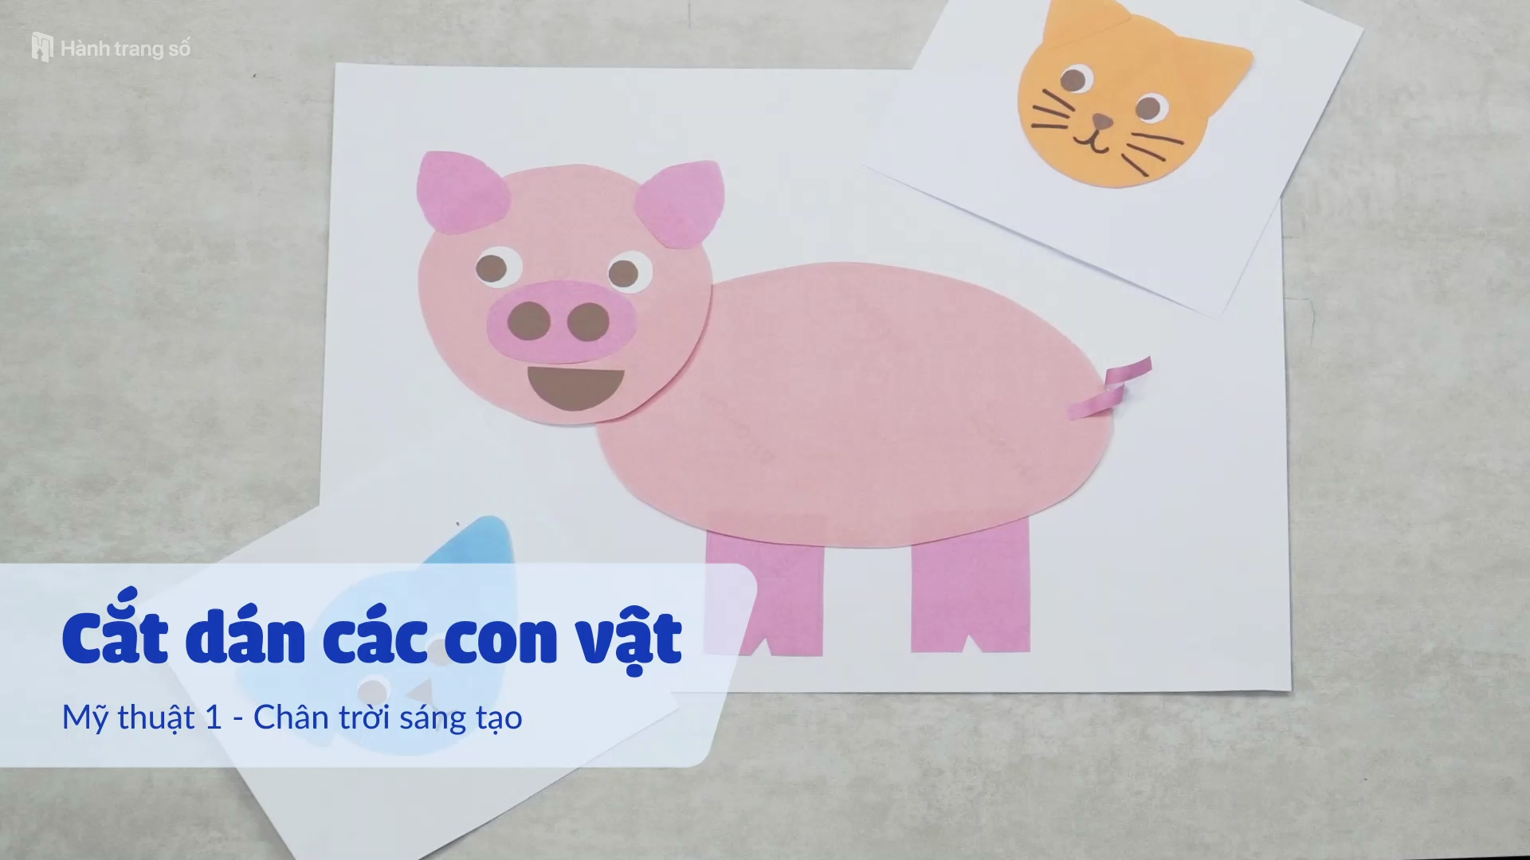

Slide 9
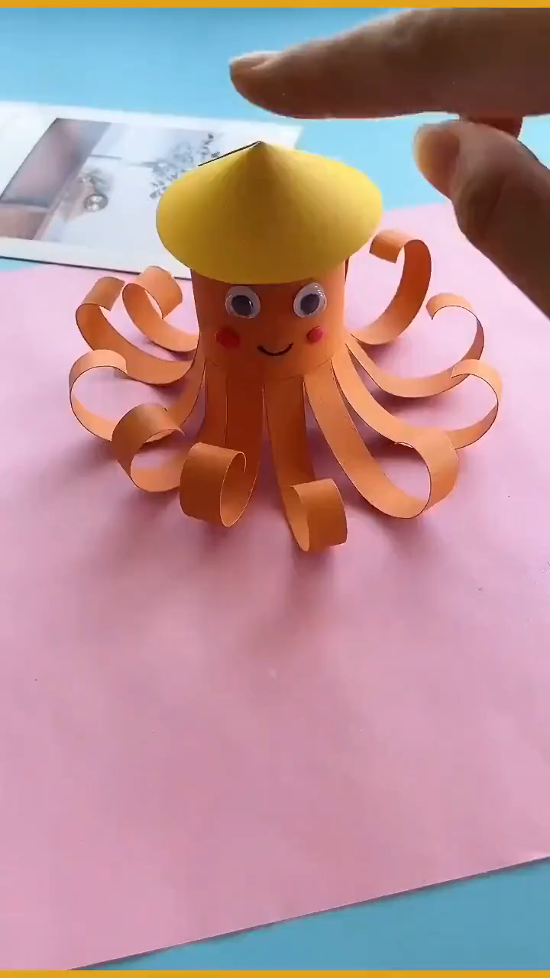
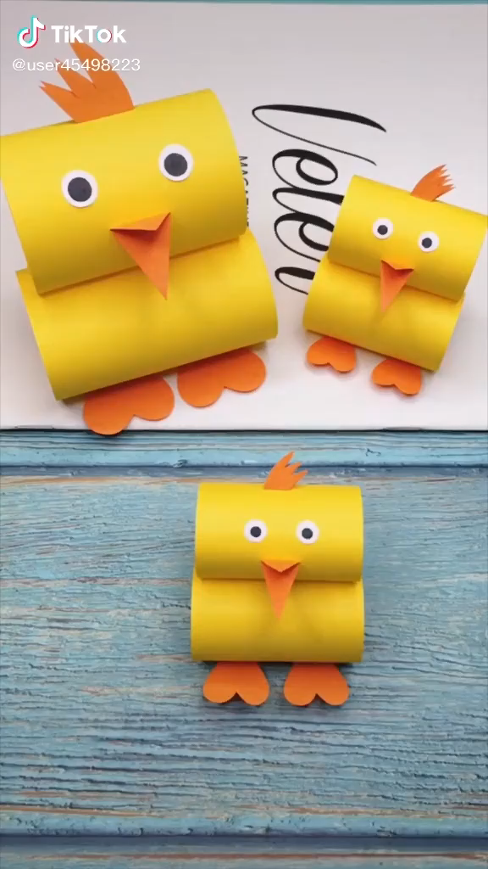

Slide 10
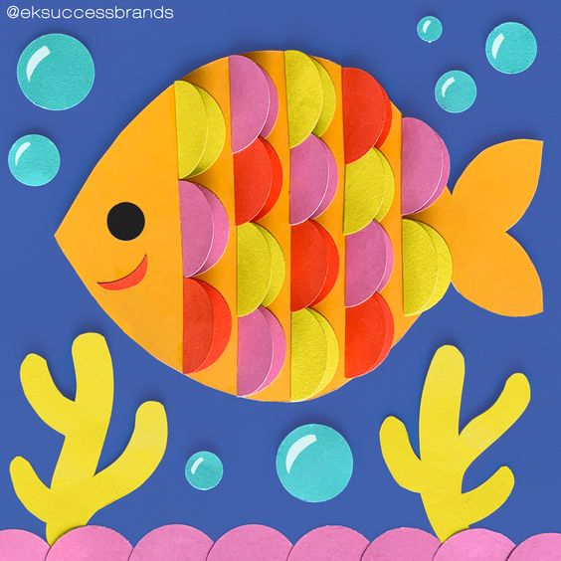
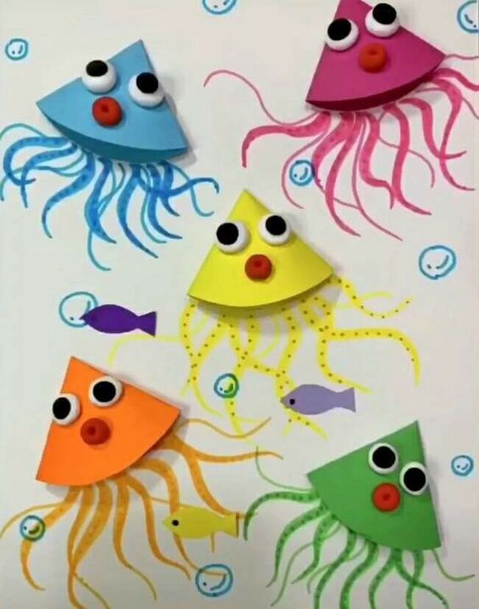

Slide 11
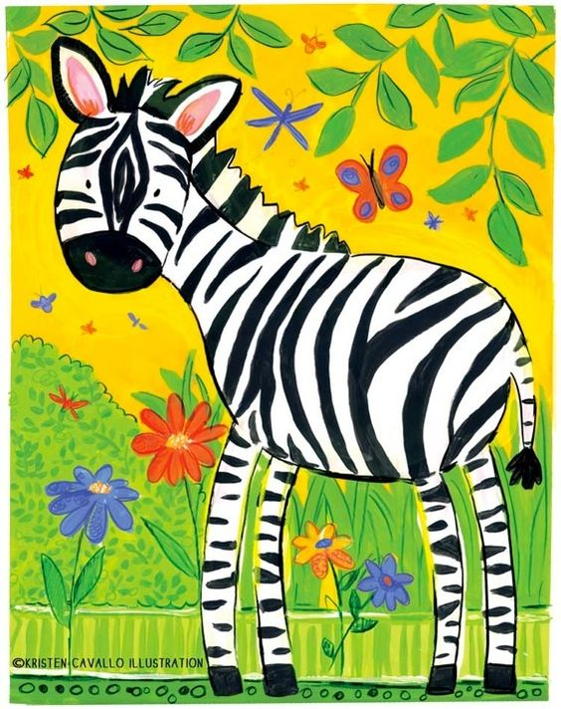

Slide 12
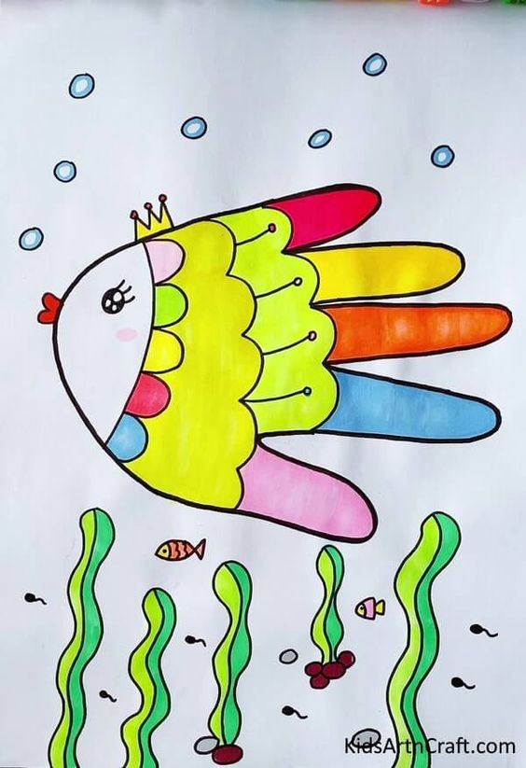
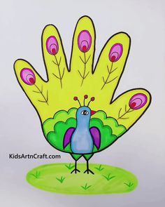

Slide 13
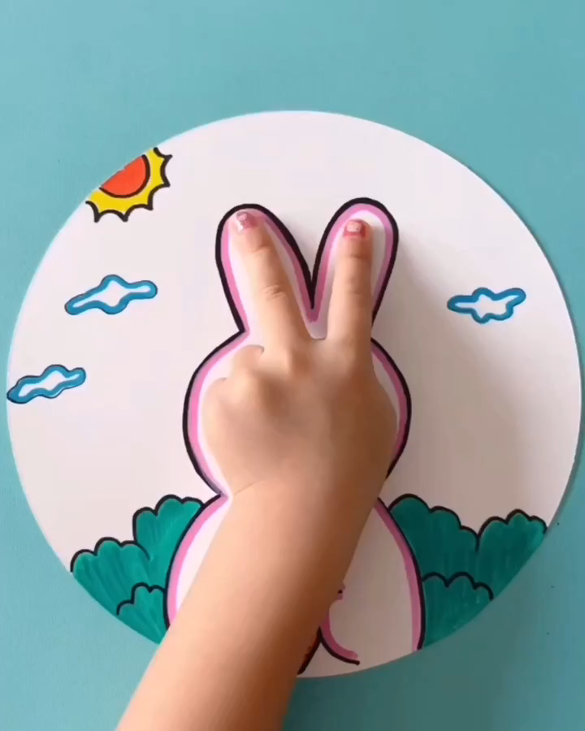

Slide 14

HOẠT ĐỘNG 3:THỰC HÀNH - SÁNG TẠO
- Em hãy sáng tạo ít nhất 1 sản phẩm thủ công về con vật yêu thích.
- Có thể thực hành cá nhân / nhóm đôi.

Slide 15

Củng cố - Dặn dò
THÂN ÁI CHÀO CÁC EM!

